Slide 1
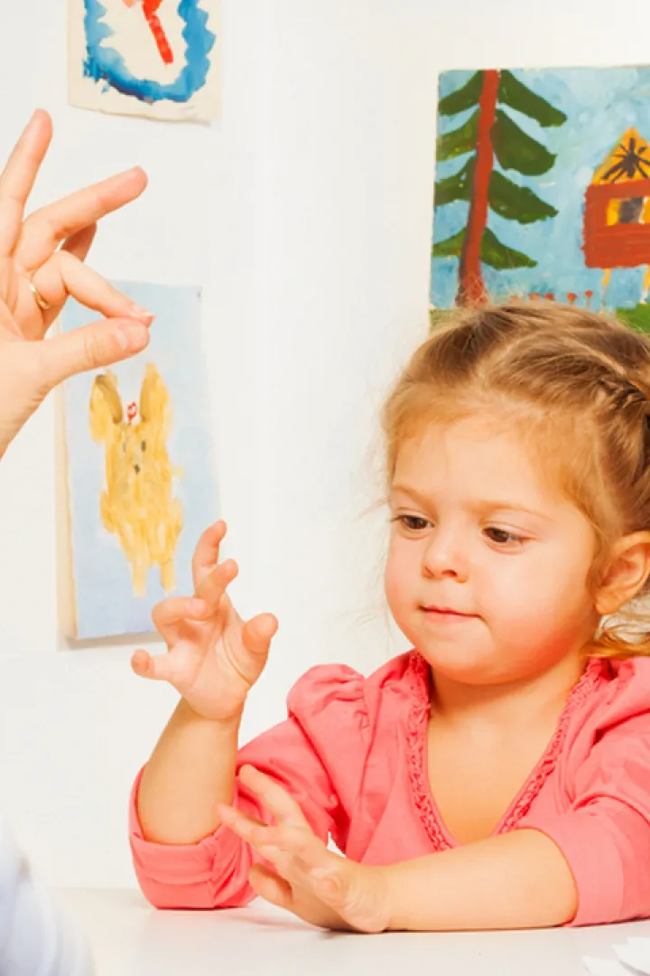
Мастер-класс для воспитателей "Мир пальчиковых игр"
Добро пожаловать на мастер-класс "Мир пальчиковых игр"! Мы рассмотрим принципы, техники и преимущества пальчиковых игр для развития детей.

Slide 2
Цель мастер-класса
Познакомить воспитателей с пальчиковыми играми как эффективным инструментом для развития детей, способствующим познавательной, физической и социальной активности.

Slide 3
Основные принципы пальчиковых игр
1
Интерактивность
2
Визуальная привлекательность
3
Импровизация
Игры могут адаптироваться под различные темы и ситуации, стимулируя творческое мышление.
Игры требуют участия рук, пальцев и координации движений, стимулируя развитие мелкой моторики.
Яркие и забавные рисунки на пальчиках привлекают внимание детей, улучшая восприятие и концентрацию.

Slide 4
Техники проведения игр
Вступительный ритуал
Демонстрация движений
Совместное выполнение
Представьте игру детям и объясните правила, создавая атмосферу веселья и взаимодействия.
Покажите детям, как делать движения с пальчиками, повторяющимися в игре.
Пригласите детей повторять движения вместе с вами, укрепляя взаимодействие и общение.

Slide 5
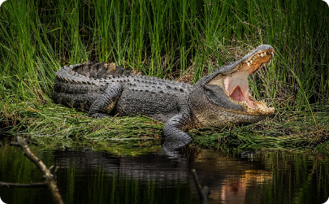
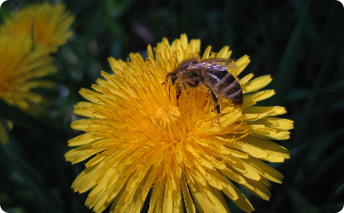
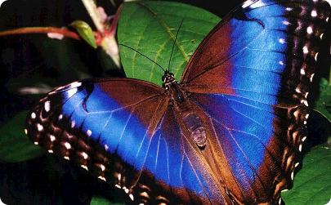
Примеры пальчиковых игр
Крокодил
Пчелка
Бабочка
Разыграйте веселую пальчиковую игру с изображением крокодила, где пальцы становятся плавниками и зубами крокодила.
Предложите детям стать пчелкой, подражая летающим движениям с пальчиками, и разыграйте интерактивную историю.
Познакомьте детей с пальчиковой игрой, в которой пальцы превращаются в крылья бабочки, усиливая творческую фантазию.

Slide 6
Изучение преимуществ пальчиковых игр для развития ребенка
Координация движений
Познавательное развитие
Пальчиковые игры развивают моторику пальцев, помогая детям научиться точным и управляемым движениям.
Игры улучшают способность детей к восприятию и пониманию пространства, форм, цветов и ритма.
Языковое развитие
Социальные навыки
Участие в пальчиковых играх развивает словарный запас и помогает сформировать навыки коммуникации.
Игры способствуют развитию навыков совместной игры, взаимодействия и сотрудничества с другими детьми.

Slide 7
Вопросы и ответы
Если у вас возникли вопросы, с удовольствием ответим на них. Делитесь опытом и идеями с коллегами, чтобы создать эффективные игровые сценарии на основе пальчиковых игр.

Slide 8
Заключение
Мы надеемся, что этот мастер-класс вдохновит вас на использование пальчиковых игр в вашей работе с детьми. Не забывайте продолжать исследовать новые игры и находить радость в творческом развитии детей!

